Slide 1

МІНІСТЕРСТВО ОСВІТИ ТА НАУКИ УКРАЇНИ​ ДНІПРОВСЬКИЙ НАЦІОНАЛЬНИЙ УНІВЕРСИТЕТ ІМЕНІ ОЛЕСЯ ГОНЧАРА​ ​ ТВОРЧА РОБОТА​ З ДИСЦИПЛІНИ​ «ЛЮБОВ, СТРАХ, ПРОВИНА: ІСТОРІЯ ПОЧУТТІВ ТА ЕМОЦІЙ»​ НА ТЕМУ:​ СМіх на війні​ ​ ​ ​
Виконала:
студентка 4 курсу гр. ПА-20-1з
Мовсісян Л. Р.
Перевірив:
д. і. н., професор Журба О. І.
Дніпро
2024

Slide 2
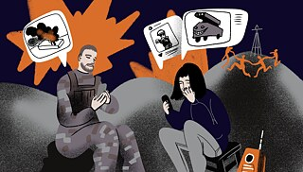
Сміх – це один із найпотужніших механізмів, який допомагає людині впоратися з труднощами, стресом і навіть трагедіями.
Однак, здавалося б, навіть у найжорстокіших умовах війни, сміх може знайти свій шлях. Через гумор люди можуть знаходити спосіб виживання, висміювати абсурдність війни, а іноді навіть знаходити способи вираження протесту.
Під час повномасштабної війни загострилися дискусії щодо доречності гумору та жартів: хтось каже, що це не на часі, а хтось – висміює жартами окупантів і навіть створює меми про ворогів тощо. Насправді гумор може бути своєрідним знеболювальним та допомагати переживати складні ситуації. Згадаймо хоча б відому фразу Лесі Українки: “Щоб не плакать, я сміялась”. Здатність трансформувати біль у гумор часом може рятувати людину, у яких би складних обставинах вона не була.

Slide 3
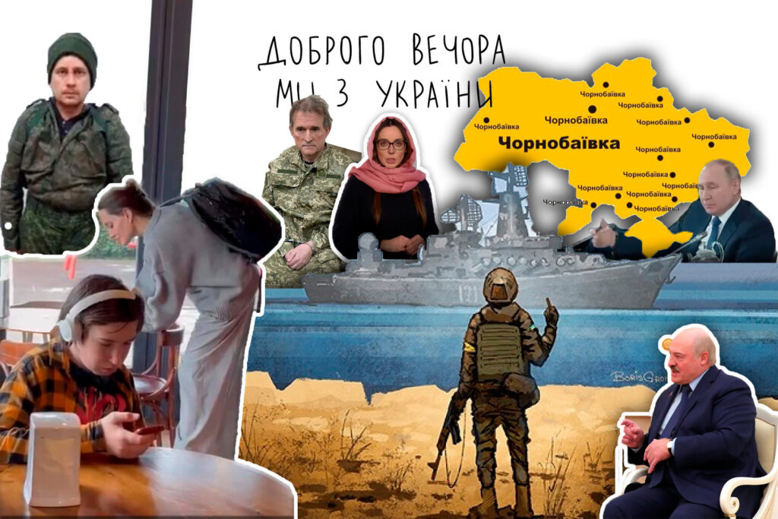
кілька причин, чому сміх є актуальним на війні:
- Зняття напруги
- Зміцнення морального духу
- Подолання травм
- Збереження людяності
- Висміювання ворога
Звичайно, сміх не повинен бути неповажним чи некоректним.
Проте в належному контексті він може стати важливим інструментом для підтримки морального духу, психічного здоров'я та людяності у нелюдських умовах війни

Slide 4
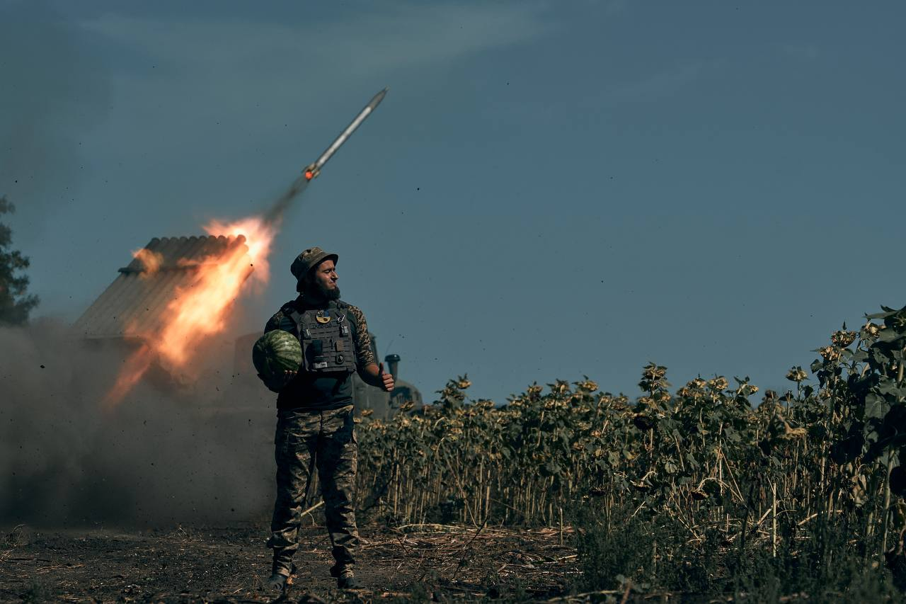
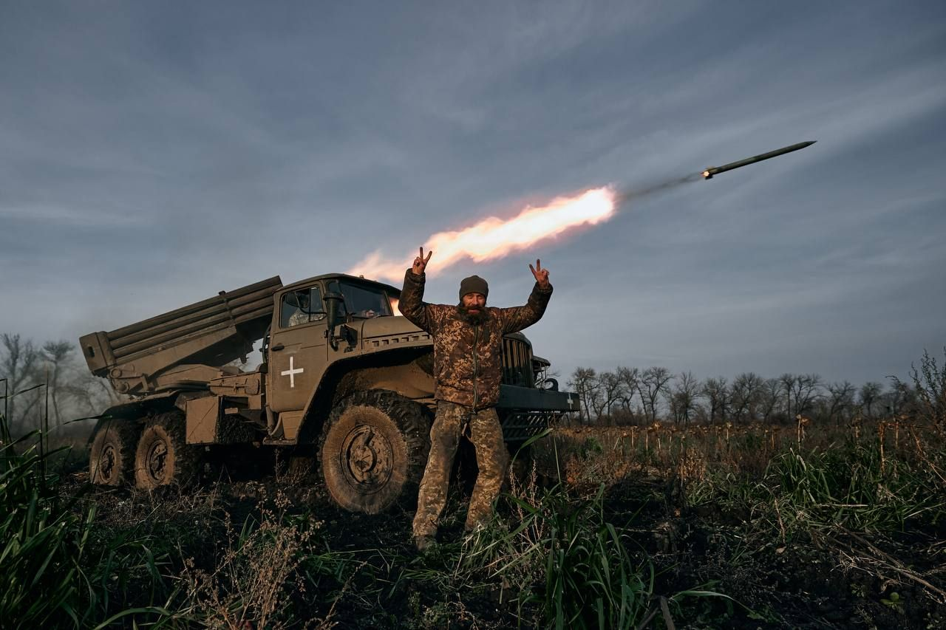
Томас Форд⁸ з Університету Західної Кароліни дійшов до висновку, що добре відповідає на запитання
«Яку взагалі функцію виконує гумор під час війни?».
Є такий сталий психологічний механізм, проти якого не попреш, — хороший сміх несумісний із тривогою та страхом.
Тобто не можна одночасно сміятися та боятися.
Також Форд впевнений: «З часом ми можемо легковажно ставитися практично до всього».
Саме вміння звертатися до гумору навіть у найтемніші часи рятує від глибокого відчаю, а
жарти та іронія дійсно можуть допомогти людині впоратися⁹, наприклад, з втратою близького.
Проте для цього потрібен час.
В житті багато печалі та трагедії, однак це не означає, що варто впиватись ними та не пропускати у цю темряву світло

Slide 5
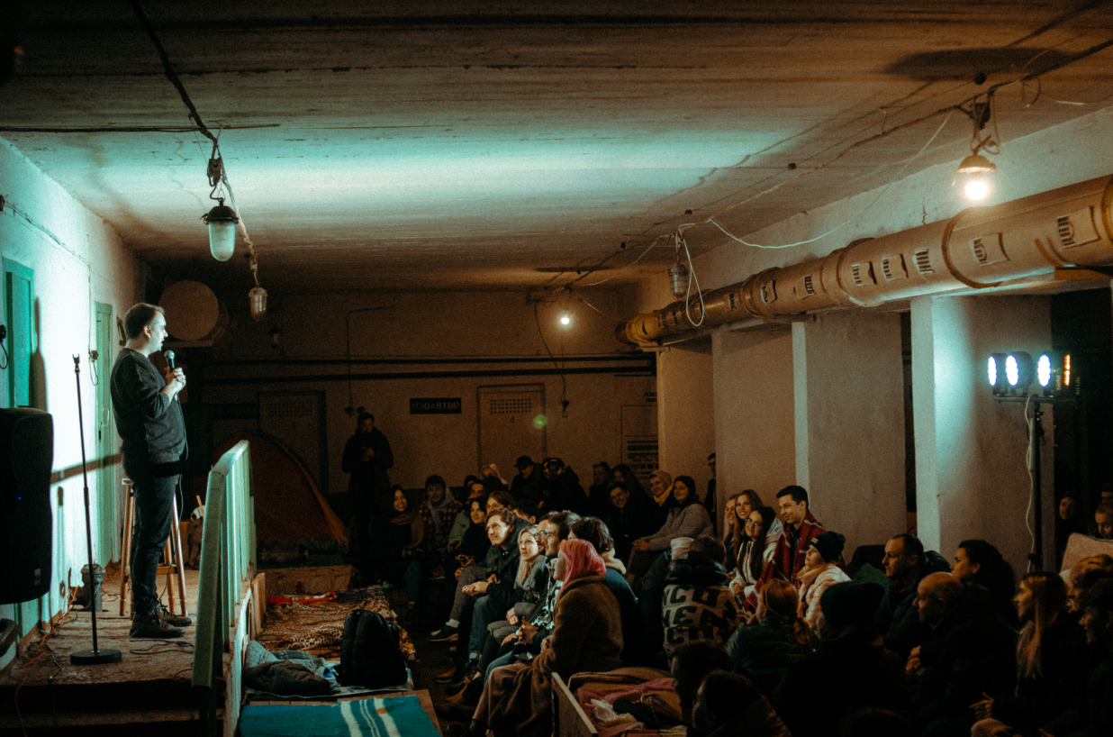
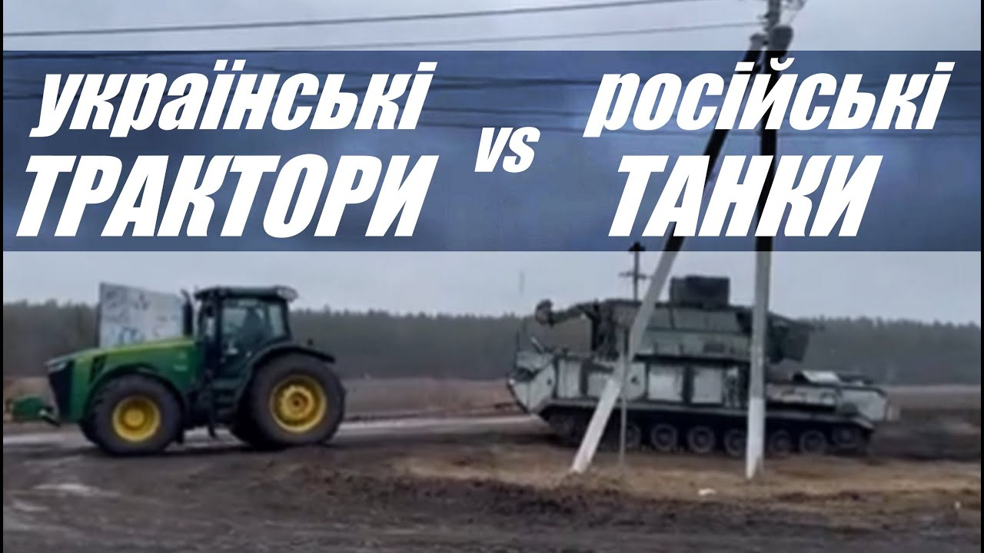
Треба розуміти, що ми сміємося та жартуємо, особливо зараз, не просто заради розваги — є якась мета.
Люди сміються з реальних історій більше, ніж з жартів — так завжди було. Тому що найбільше ржуть з правди. Тому стендап класно заходить, коли у ньому її багато. Життя набагато кращий сценарист, ніж ти. Жарти потрібні нашій державі на рівні пропаганди. Тому жартуйте і не переживайте, не треба синдром вцілілого конвертувати в синдром жартуючого. Ці історії смішні, тому що у них відбувається мікс воєнного та звичайного життя. Це логічна помилка, яка викликає сміх в голові, тому що ти сидиш у сховищі, бомблять міста, стріляють людей, жах і війна, і тут же читаєш новину, що гопніки на Оболоні віджали БТР. Це викликає незрозумілий розряд нейронів у мозку і ти починаєш сміятися з сюру.

Slide 6
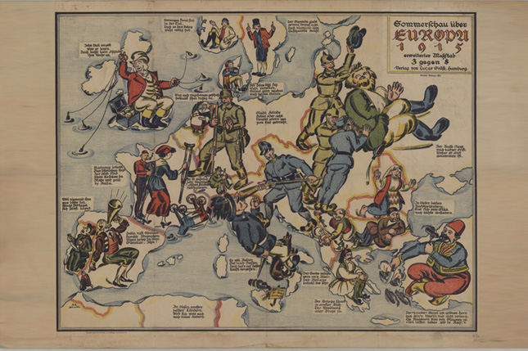
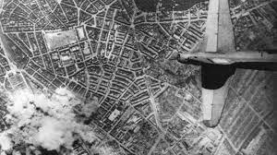
Формат гумору
Найбільшим полем для поширення військового гумору, однак, стали так звані траншейні газети або окопні/фронтові журнали, що з’явилися під час Першої світової війни. Вони випускалися приватними особами або самими солдатами та були насичені гумором, сатирою та іронією. На сторінках автори могли не стримувати себе, писати все, що вони думали про саму війну та їхніх ворогів, а також жартувати на межі дозволеного. Такі видання підтримували бойовий дух солдатів і забезпечували їм полегшення, а для деяких військових ще й були джерелом новин. Крім того, вони рятували від ще однієї великої проблеми війни — нудьги, адже часто людям доводилося просто сидіти в окопах і чекати.
Американський письменник Курт Воннегут у своїй книзі біографічних нарисів «Людина без країни» зокрема розповідав про дитинство під час Великої депресії 1929–1933 років у США, про молодість на тлі Другої світової війни та цілющий ефект гумору під час цих періодів життя.
«Ріс я в той час, коли комічний жанр у цій країні був на висоті: в епоху Великої депресії. На радіо виступали абсолютно неповторні коміки. І не те щоб навмисне, але я в них вчився. - На власні очі я бачив руйнування міста Дрезден. Я бачив його до того і після, вибравшись із підвалу після чергового авіанальоту. Єдиною реакцією на побачене мною був сміх. Одному богові відомо, чому. Вочевидь, душі просто потрібна була розрядка

Slide 7
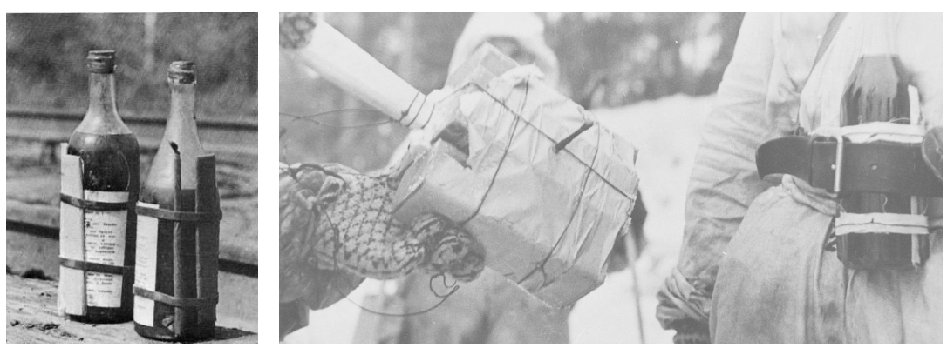
Цікавий приклад гумору шибеника – це одна з версій виникнення назви «коктейлю Молотова» (або «коктейлю для Молотова»). Під час радянсько-фінської війни 1939-1940 років Союз бомбив Гельсінкі, проте стверджував, що насправді скидає голодуючим їжу. Фіни з цього сюру дружно посміялися та стали називати касетну бомбу РРАБ-3, яка складалася з десятків маленьких запалювальних бомб, «хлібним кошиком Молотова». Тому й пляшки з горючою сумішшю вони стали позиціювати як напій до страви та називати «коктейлем Молотова».
Військовий гумор має втілення також у гуморі шибеника¹⁶ — і це, напевно, найбільш розповсюджений стиль. Це вміння жартувати на трагічні, вкрай важкі та серйозні теми. Зокрема це теми війни, смерті, невиліковних хвороб, злочинів. Все через те, що гумор допомагає справлятися з найсильнішим страхом.
Згадайте ситуацію, коли ви сильно лякалися будь-чого — бу-ефекту у кіно або коли вижили після поїздки на скажених американських гірках. Після першої реакції — переляку, — ви, скоріше за все, сміялися. Так психіка заспокоюється.
«Коктейлі Молотова» які використовували фіни під час радянсько-фінської війни. 1939-1940 роки

Slide 8
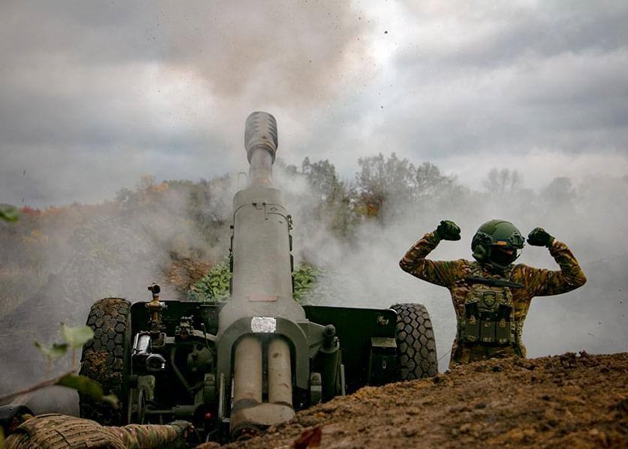
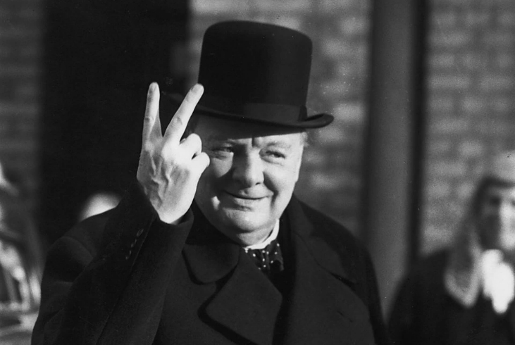
реальний приклад із книги «At War with the 16th Irish Division 1914-1918»³⁵ Джона Стеніфорта:
«Єдиний спосіб бути тут — це філософствувати. Ми розробили свою філософію. Що ви думаєте про це?
Якщо ти солдат, ти:
(1) або вдома, або (2) на фронті.
Якщо (1), тобі нема про що турбуватися.
Якщо (2), ти або (1) знаходишся поза небезпечною зоною, або (2) знаходишся в ній.
Якщо (1), тобі нема про що турбуватися.
Якщо (2), ти або (1) не поранений, або (2) поранений.
Якщо (1), тобі нема про що турбуватися.
Якщо (2), ти або (1) незначно поранений, або (2) небезпечно поранений.
Якщо (1), тобі нема про що турбуватися.
Якщо (2), ти або (1) виживеш, або (2) помреш.
Якщо ти живий, тобі нема про що турбуватися. А якщо ти помреш, ТИ НЕ МОЖЕШ турбуватися! То навіщо турбуватися?».
Як жартували під час збройних конфліктів у світі
Англійські стрільці з модернізованими луками були вкрай успішні та вбили понад тисячу французьких лицарів
Англійці такий хід оцінили, тому кожного разу, коли цілили у чергового француза, активно махали цими двома пальцями та як би натякали: «Мої пальці все ще цілі, ходи сюди та спробуй це виправити»
Наприклад, кумедною є легенда про походження англійського аналога жесту «fuck» — англійці разом із середнім пальцем показують²² ще й вказівний, як робить Вінстон Черчилль на фото.

Slide 9
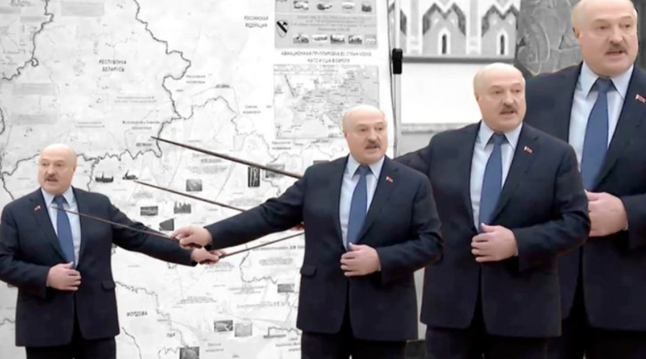
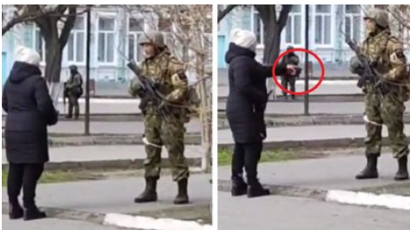

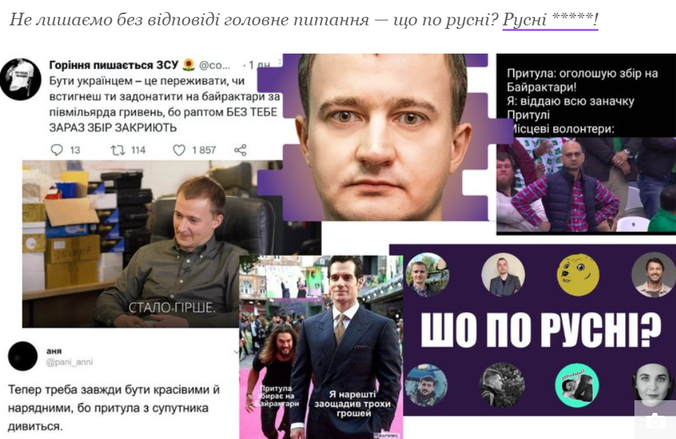
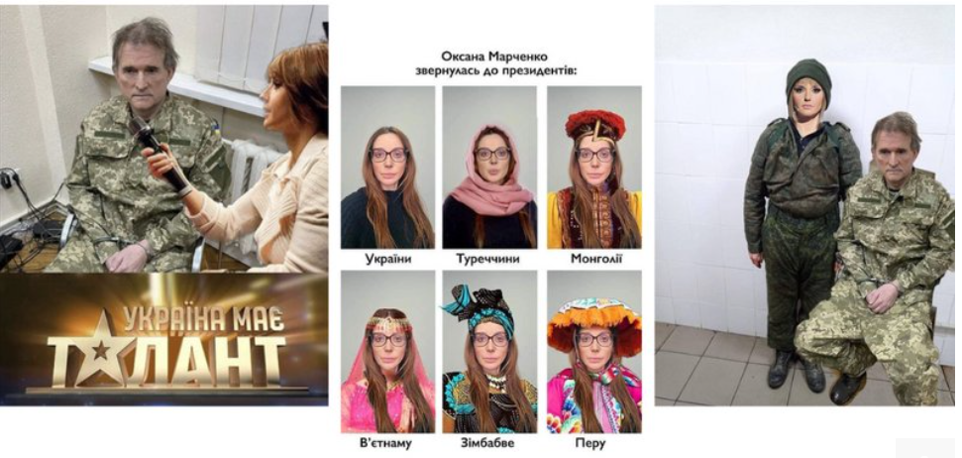
Як жартували під час збройних конфліктів в Україні
Ви прийшли на нашу землю? Якого хр*на ви прийшли? Покладіть насіння собі в кишені, щоб, коли вас уб'ють, проросли соняшники"
А я сейчас вам покажу, откуда на Беларусь готовилось нападение…"

Slide 10
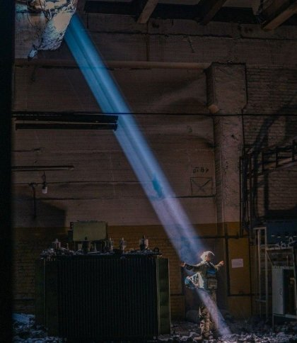
На перший погляд сміх може здаватися недоречним і навіть образливим у жахливих умовах війни. Проте, як ми побачили, він відіграє надзвичайно важливу роль для збереження психічного здоров'я, морального духу та людяності військових.
Сміх допомагає знизити напругу, впоратися зі стресом і травмами, які є невід'ємною частиною війни. Він об'єднує людей, створюючи відчуття спільноти та братерства серед однодумців. Жарти та гумор дозволяють зберегти людські цінності, емпатію і не втратити себе у вирі жорстокості.
Окрім того, висміювання ворога є потужною зброєю психологічної війни. Це спосіб применшити його значимість, підірвати моральний дух супротивника та продемонструвати власну перевагу.
Звичайно, сміх на війні має бути доречним і поважним. Недоцільно й неетично жартувати з людських страждань чи поневірянь. Проте у належному контексті він може стати животворною силою, яка допомагає витримати нелюдські випробування війни та повернутися з неї незнищеним духом.
Отже, незважаючи на всю трагічність воєнного часу, сміх залишається актуальним і необхідним. Він є джерелом надії, опори та нагадуванням про найкращі людські якості навіть у найтемніші періоди історії.

Slide 11

Дякую за увагу!

